Slide 1
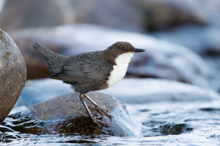
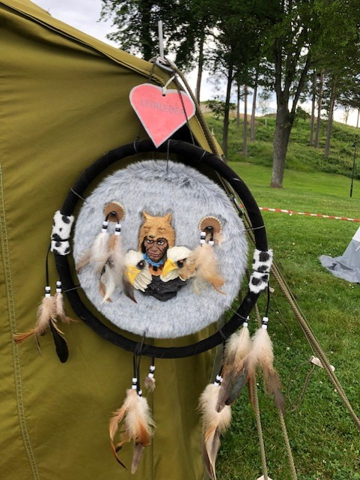
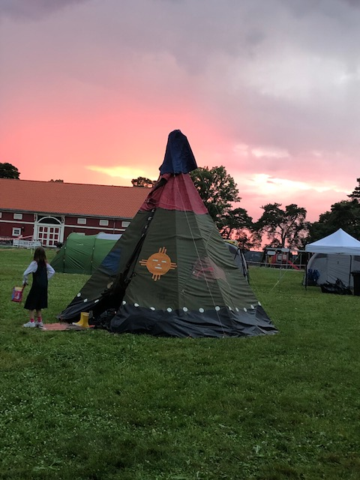
Fossekallen speidergruppes tradisjoner og særpreg.

Slide 2
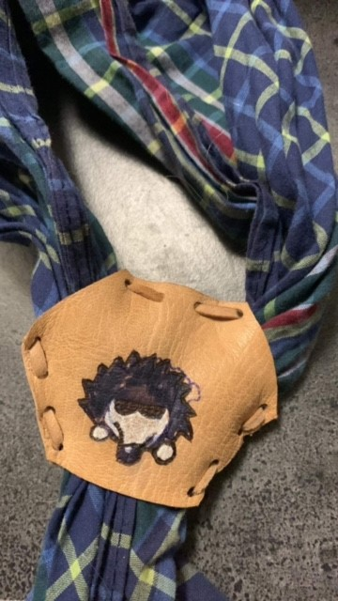
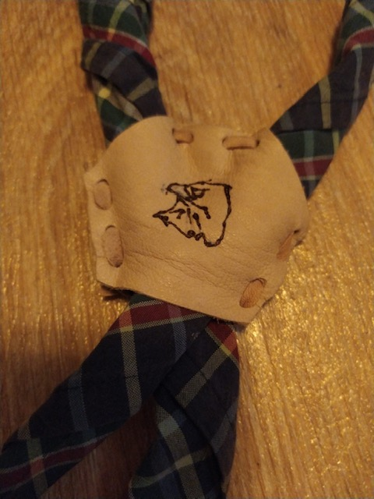
Skinn, tinn og teepier. Fossekallen speidergruppe har alltid brukt skinn som sitt særpreg, vi er jo tross alt indianere.

Slide 3
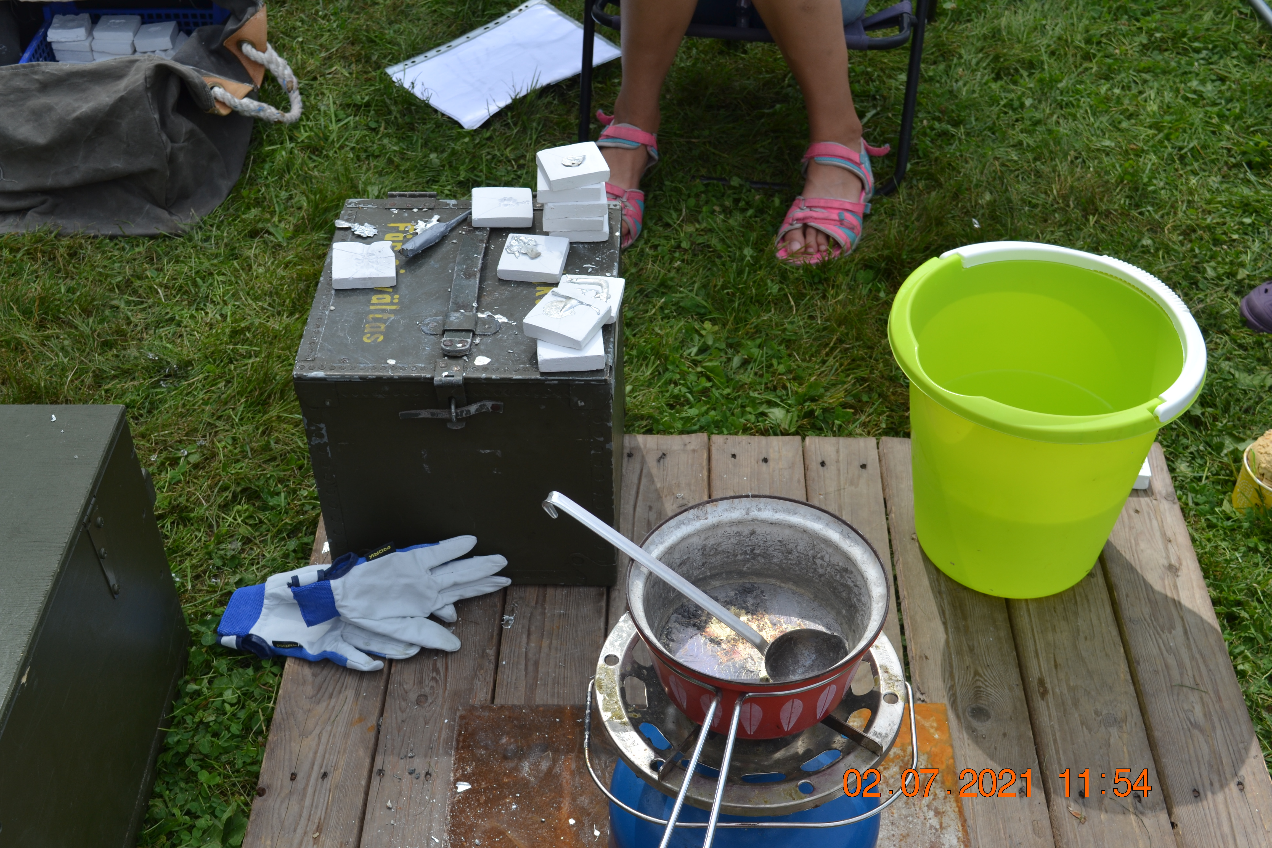
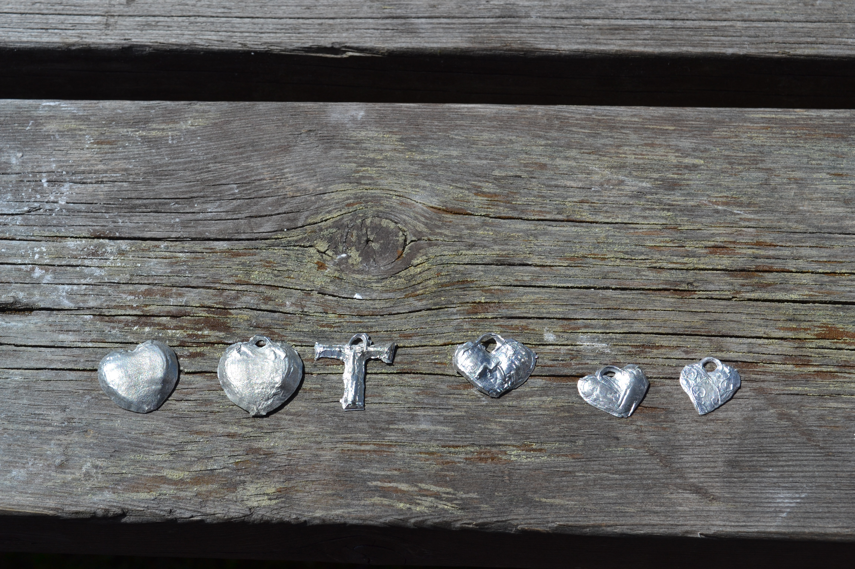
TINN. Tinn har vært vår tradisjon på gammeldags speideraktivitet på leir siden vi starta opp speidergruppa i 1980. Patruljene bruker det også som særpreg.
Tinn. Tinnstøping er noe vi alltid har hatt med oss på leir så dette har vært en tradisjon som Fossekallens aktivitet siden oppstart av speidergruppa i 1980. Patruljene bruker dette også som særpreg innimellom. Så dette er både tradisjoner siden vi
Tinn. Tinnstøping er noe vi alltid har hatt med oss på leir så dette har vært en tradisjon som Fossekallens aktivitet siden oppstart av speidergruppa i 1980. Patruljene bruker dette også som særpreg innimellom. Så dette er både tradisjoner siden vi

Slide 4
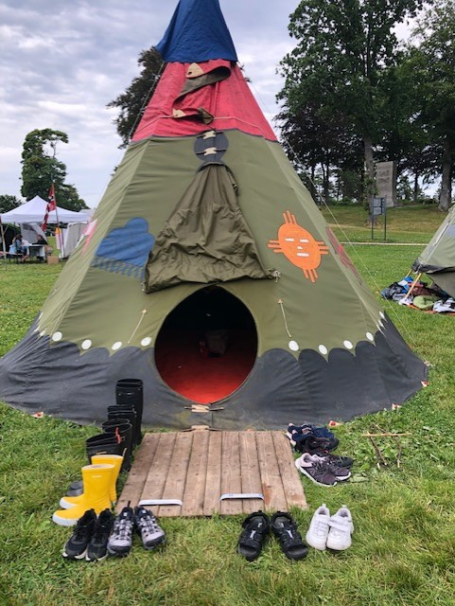
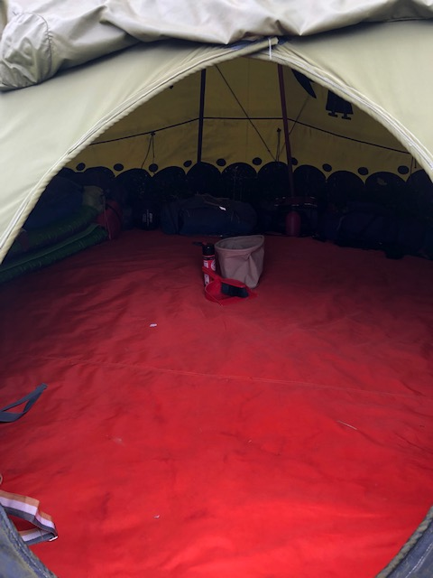
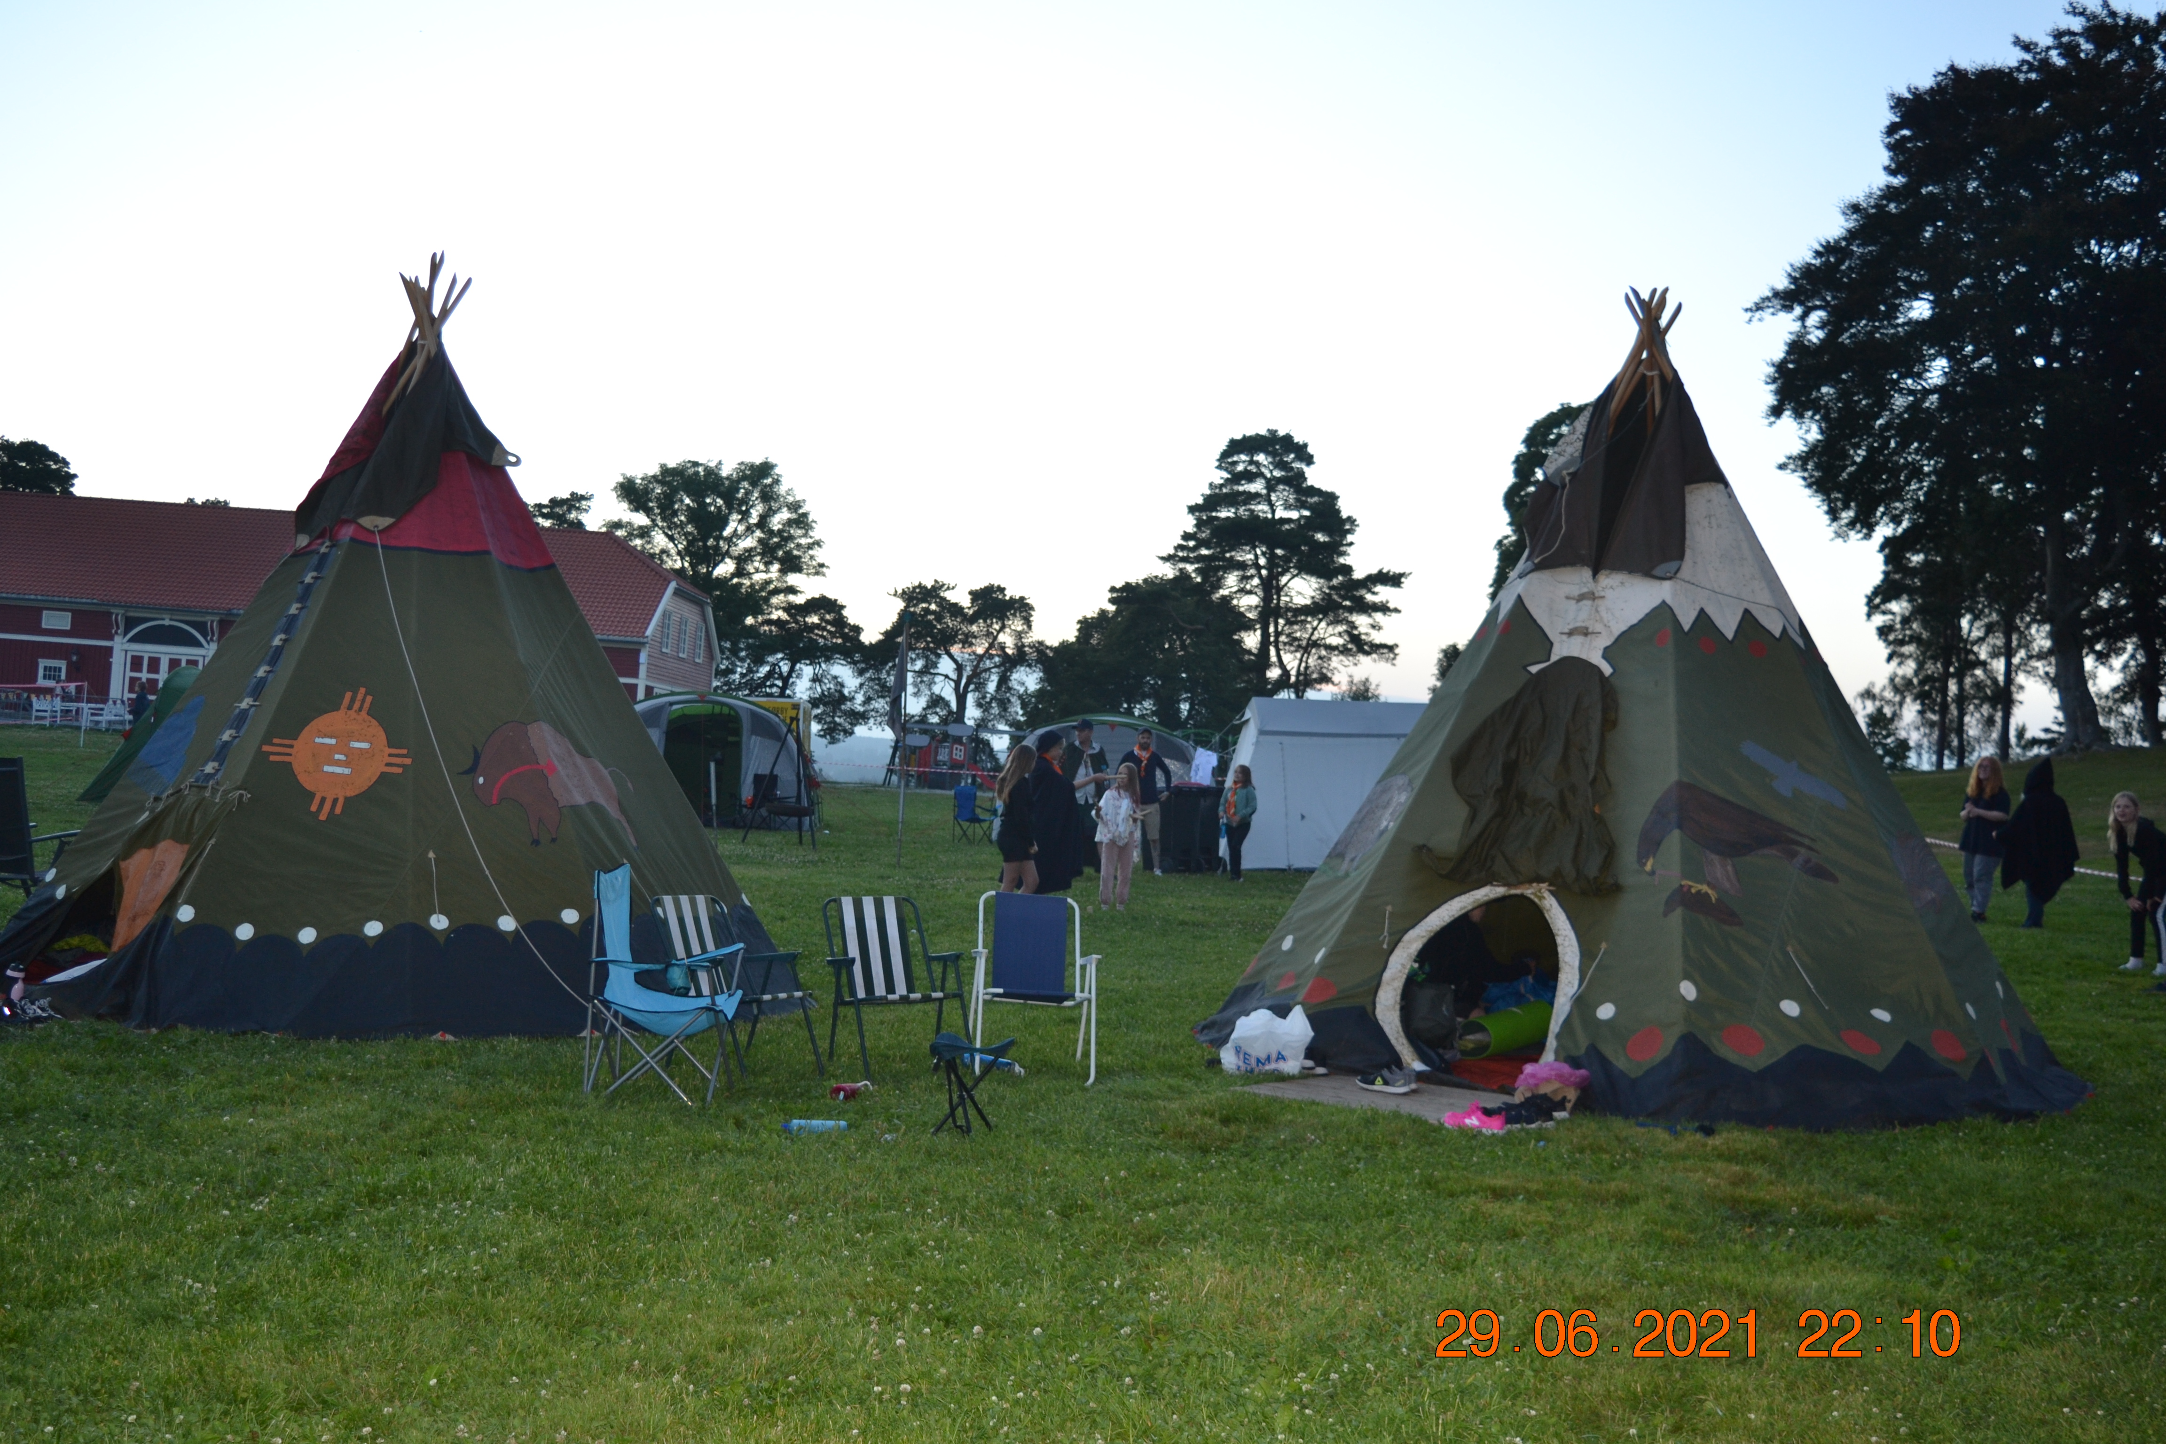
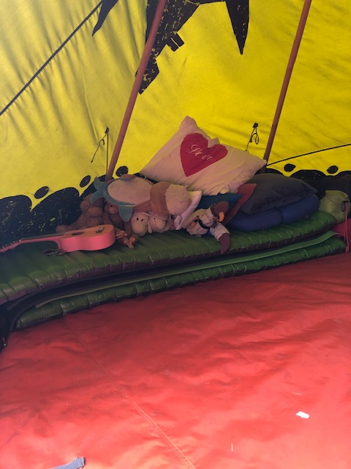
Teepier. Vi elsker å ligge i de gamle, fine teepiene våre på leir. De tåler mye, og de har blitt blikkfang på hvor Fossekallen speidergruppe ligger på leir.

Slide 5
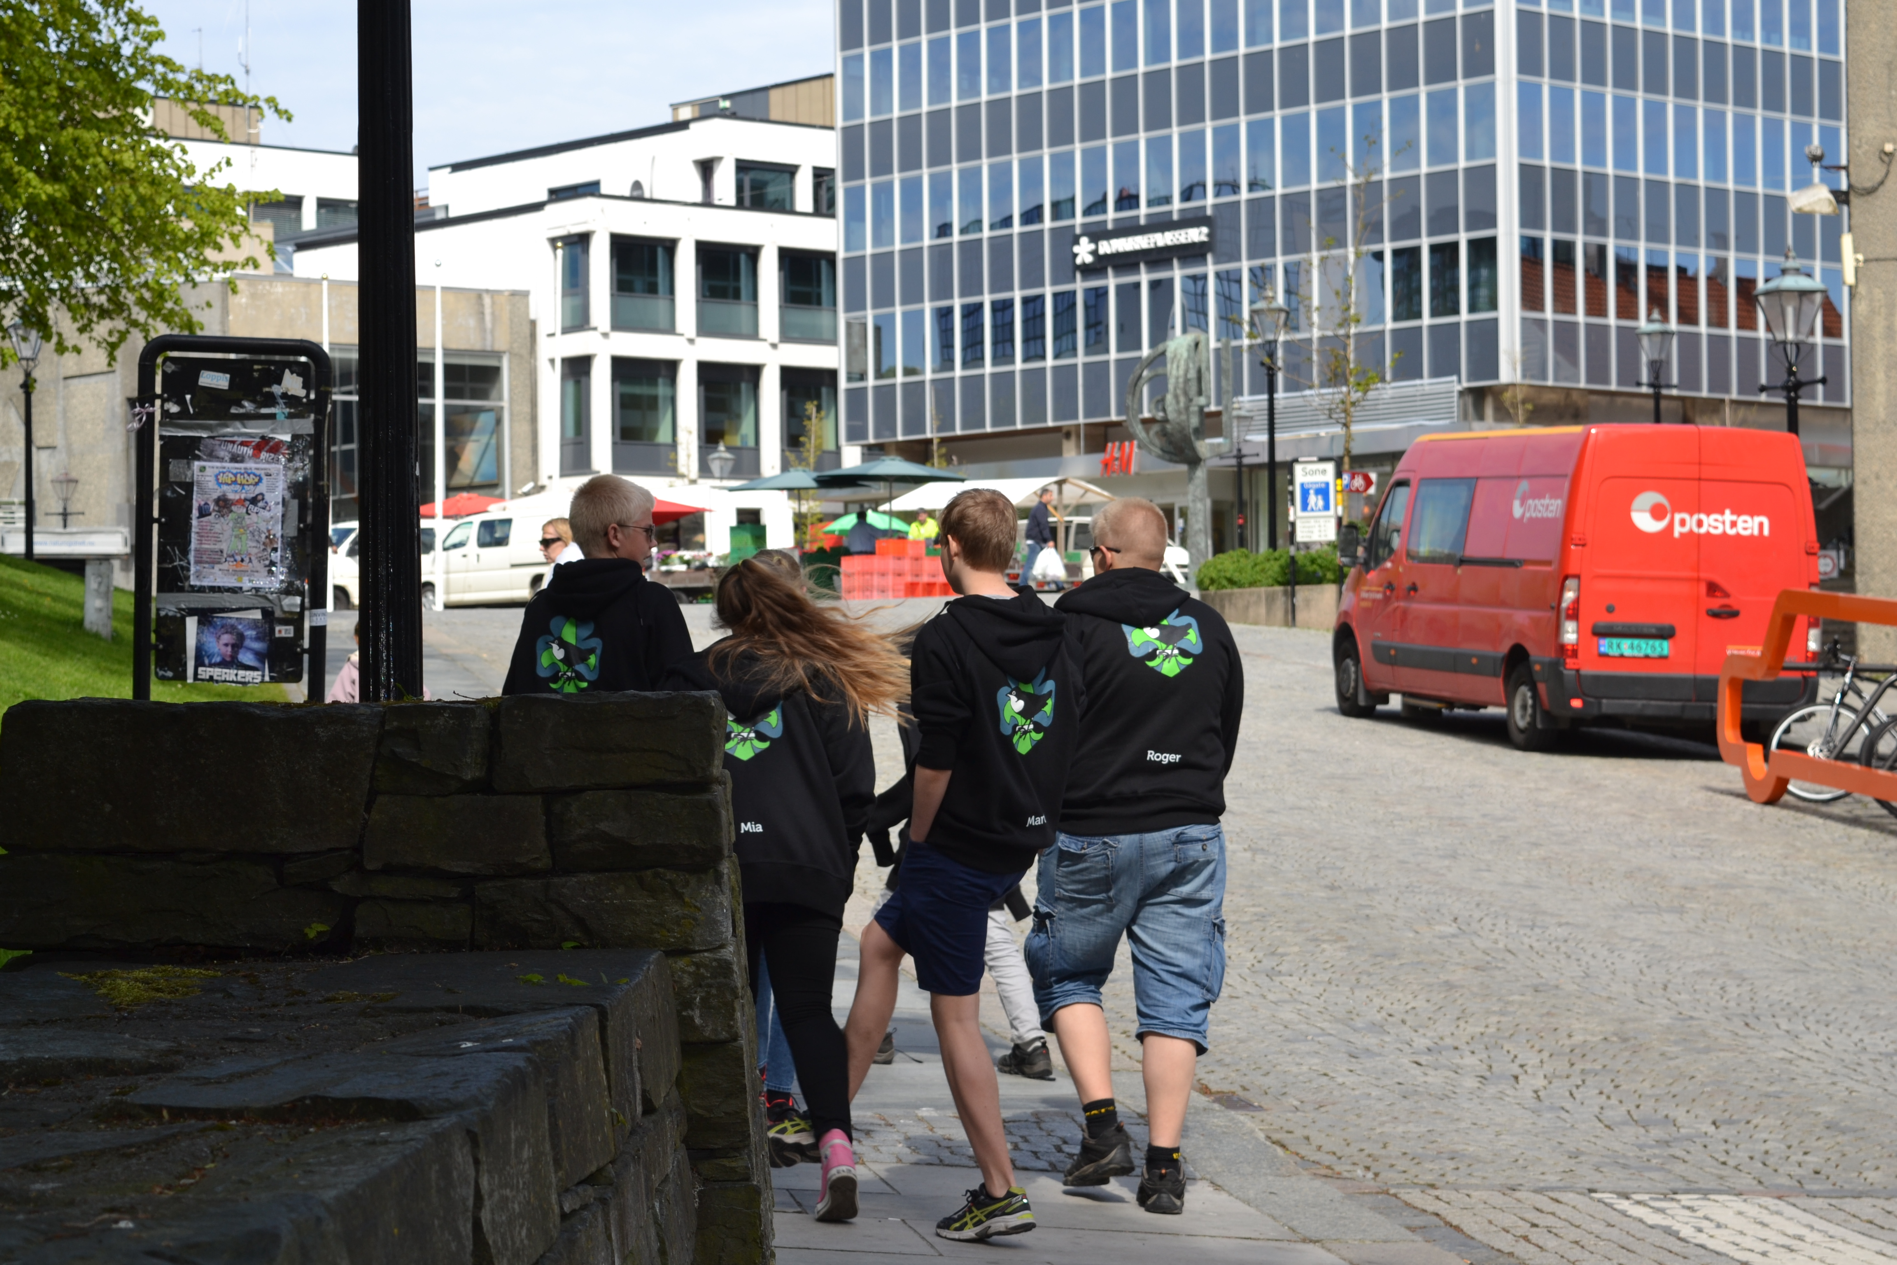
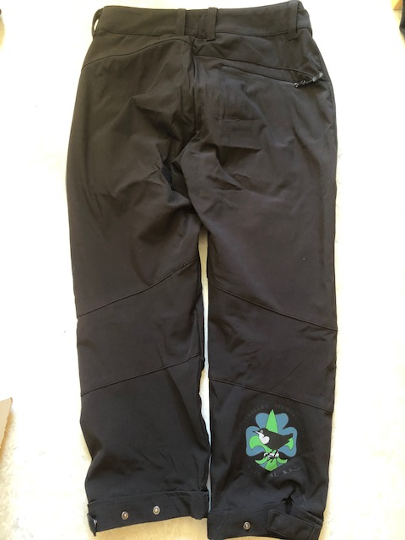
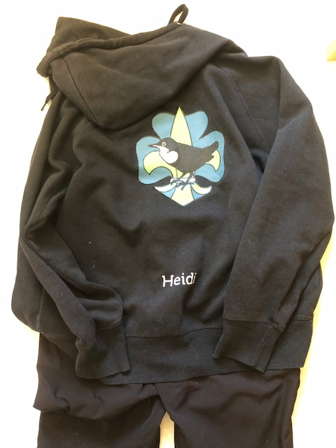
Kles-tradisjoner i troppen på møter, turer og konkurranser.
Vi har svart hettejakke og svart turbukse med fossekallenmerke på som tradisjon og særpreg i troppen, dette for at alle skal være like. De får utdelt 1 sett når de begynner, også byttes dette innad i troppen.

Slide 6
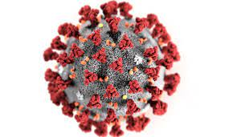
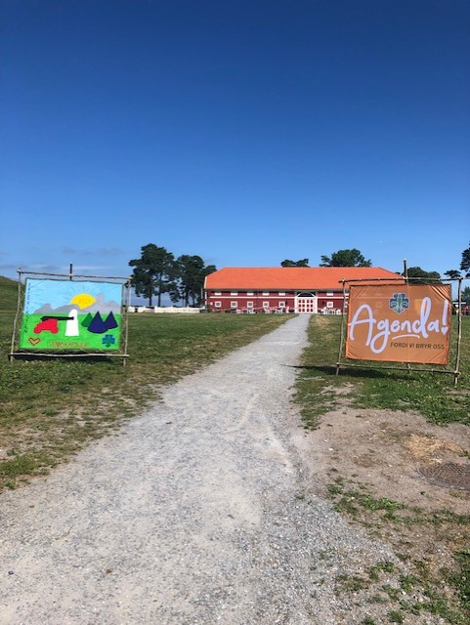
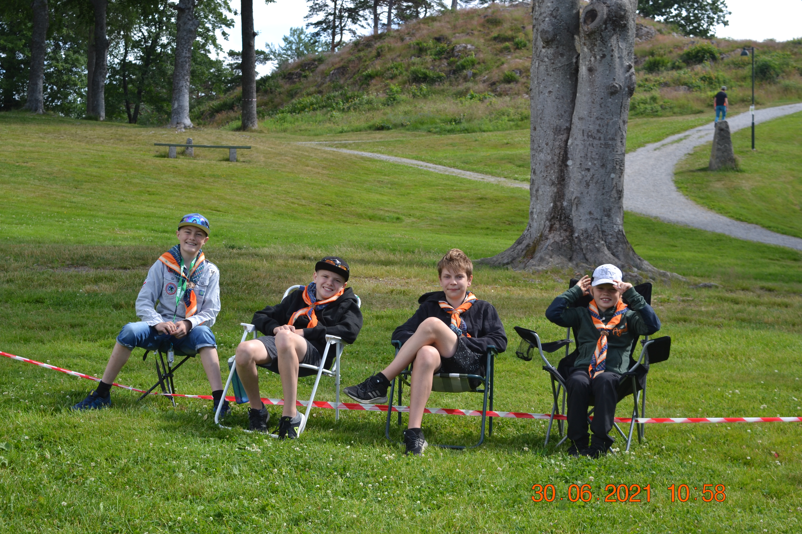
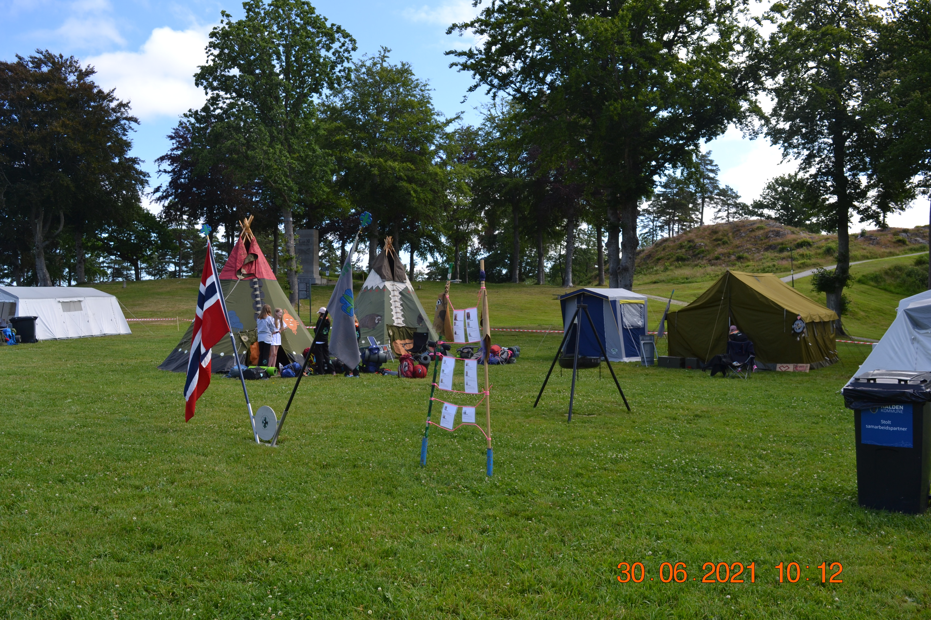
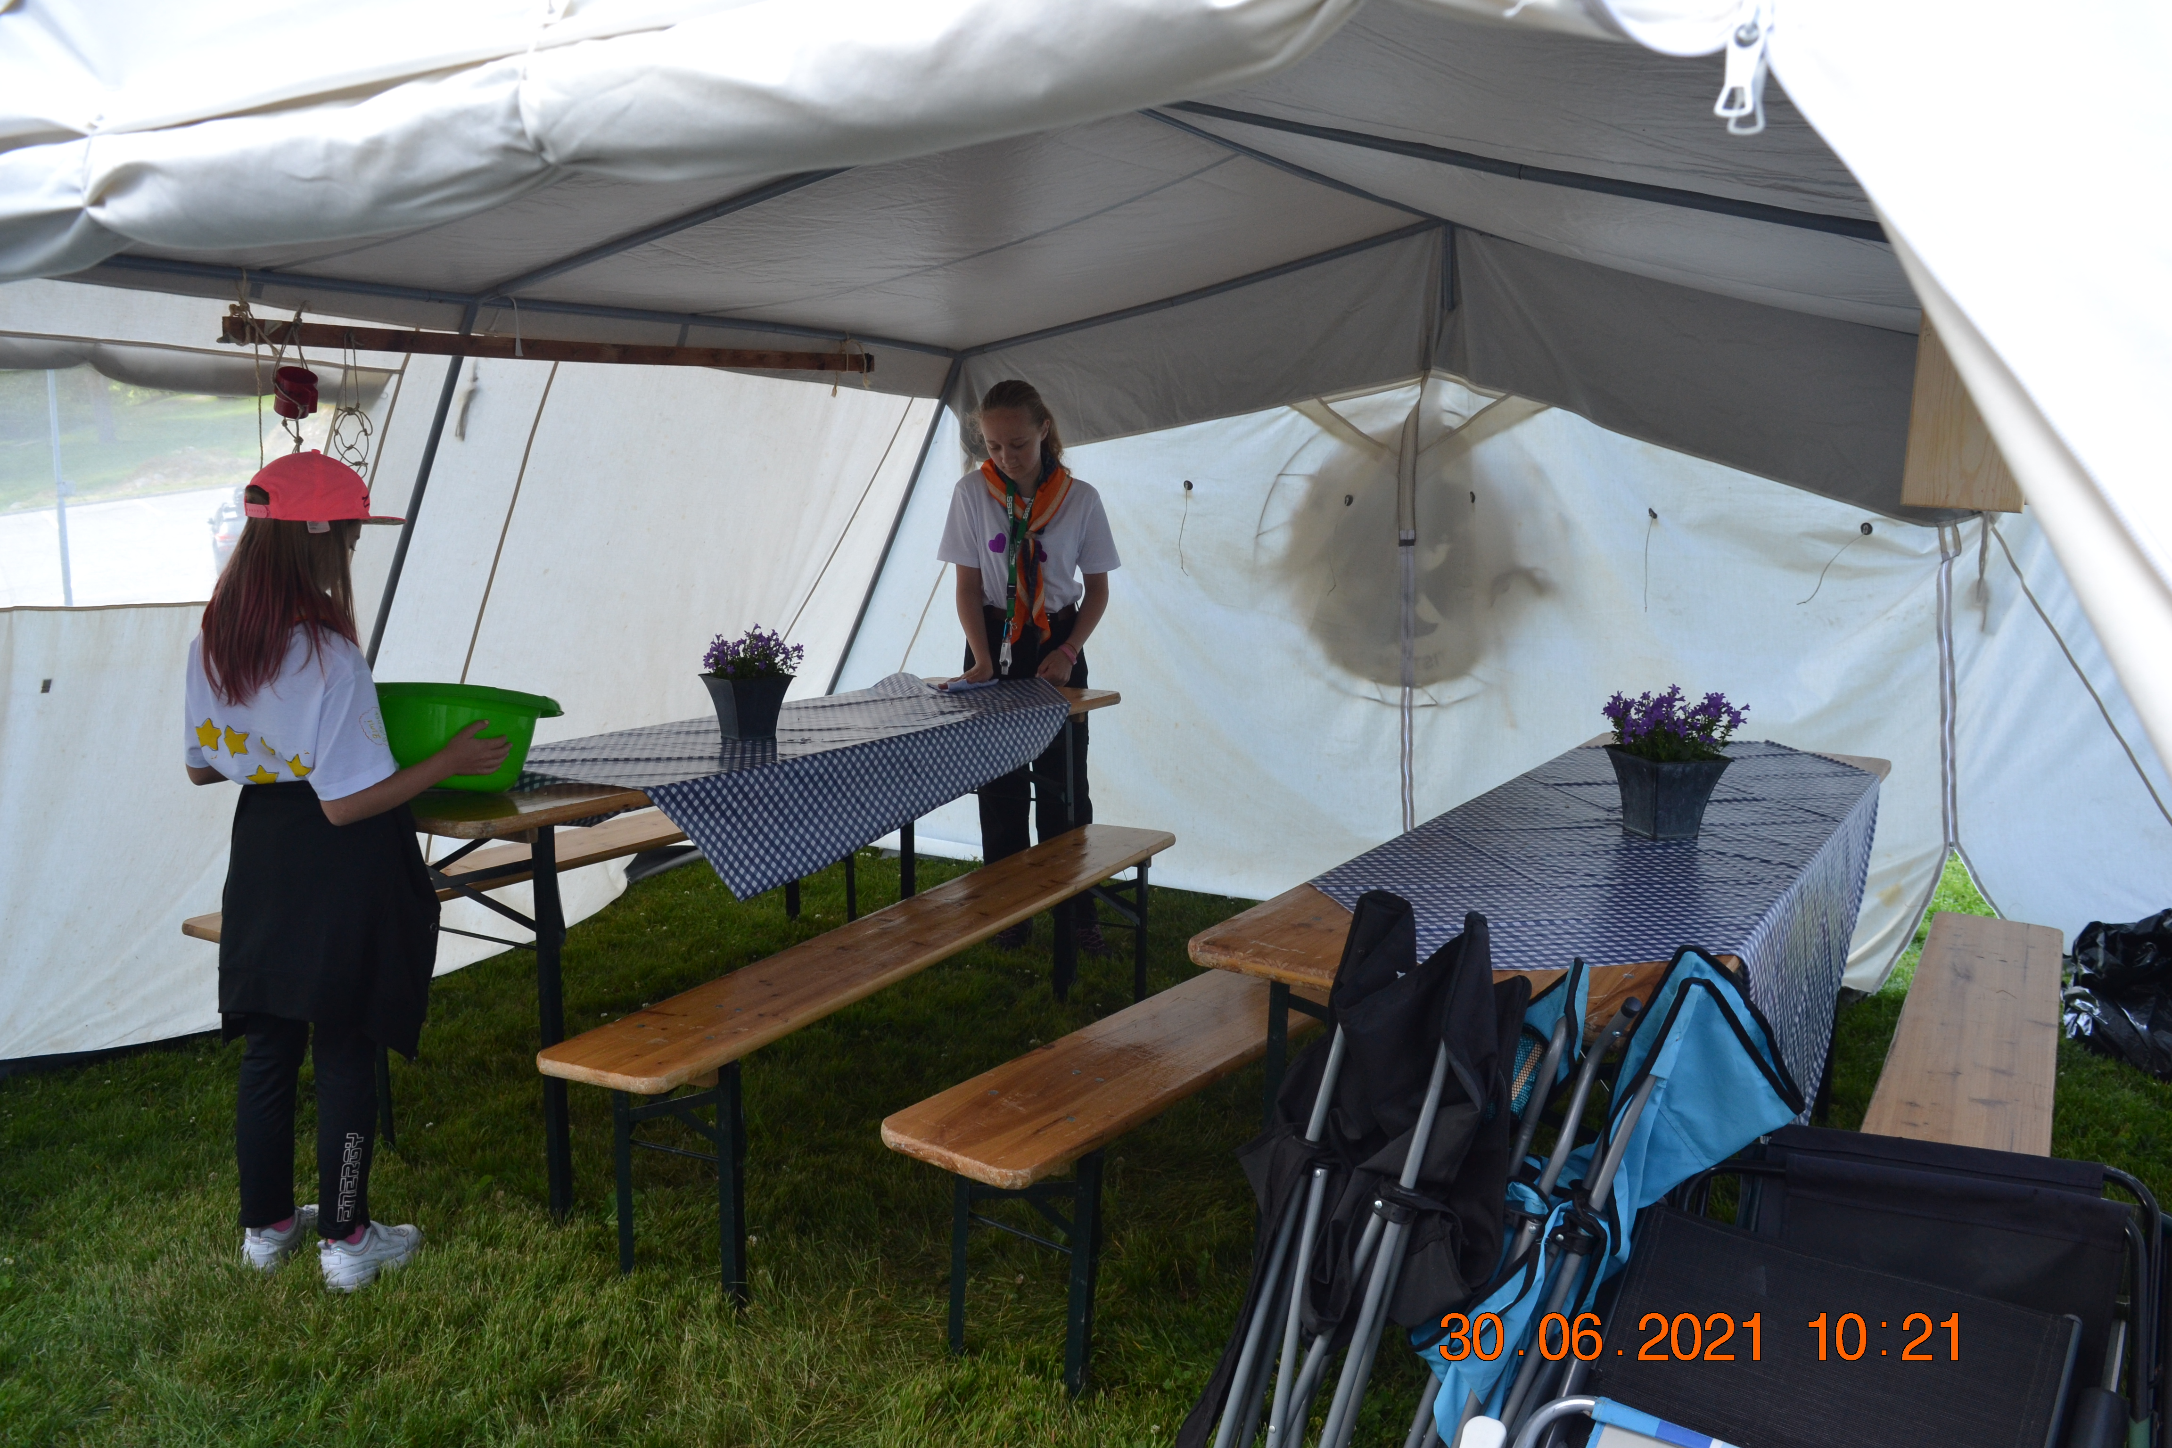
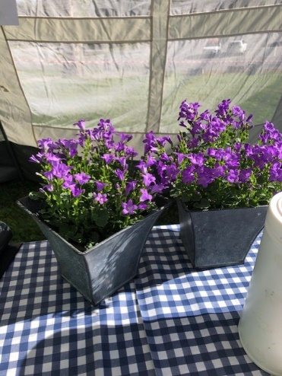
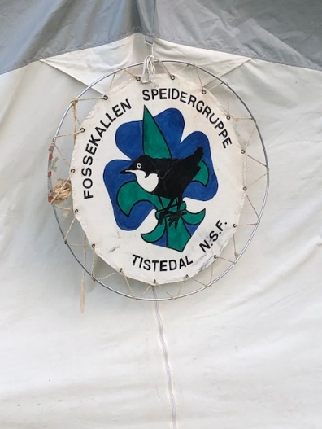
Den fineste leiren på leeeeenge...... Endelig kunne vi møtes og være på leir sammen med andre. Festningen ble stedet for vennskapsleir/Agenda leir sammen med : Lande spgr., Halden spgr. og Skjeberg spgr.
VENNSKAPSLEIR/AGENDA LANDSLEIR 2021.

Slide 7
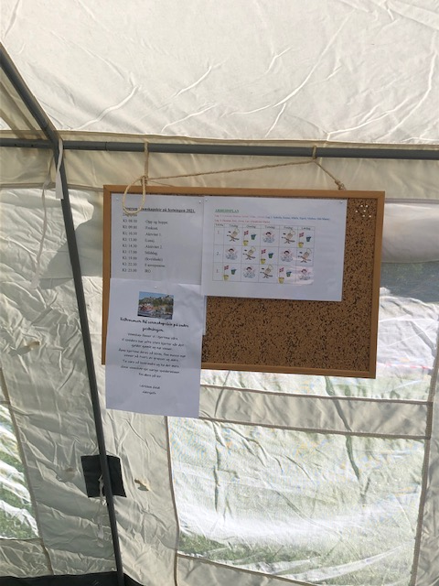
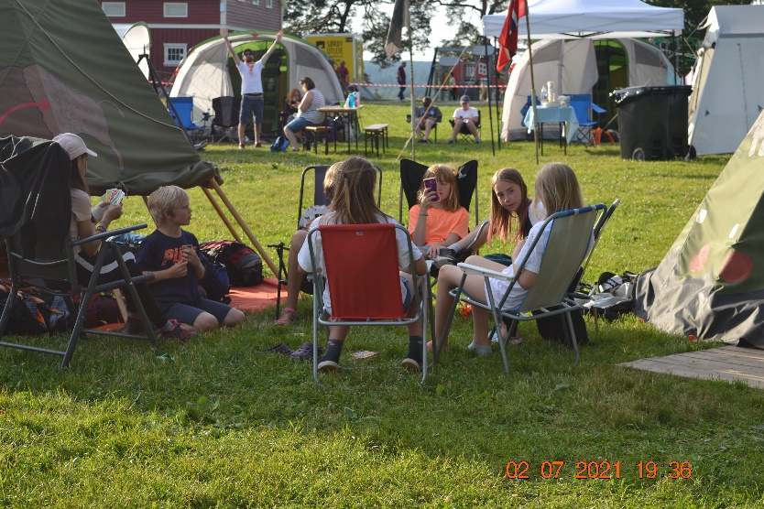
Vi hadde vanlige leir gjøremål og forskjellige aktiviteter, haik og leirbål. Vi storkosa oss hele uka og fikk nye venner.

Slide 8
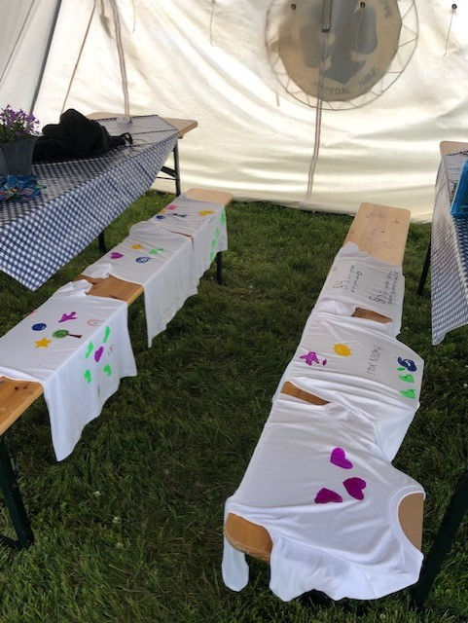
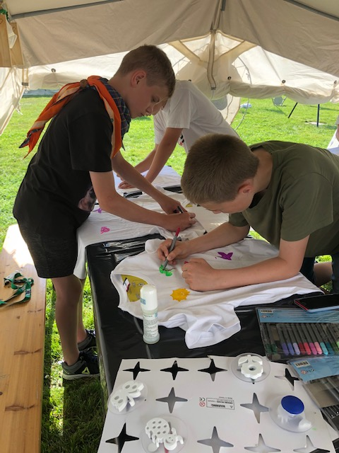
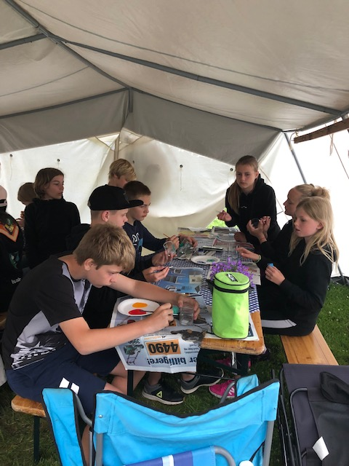
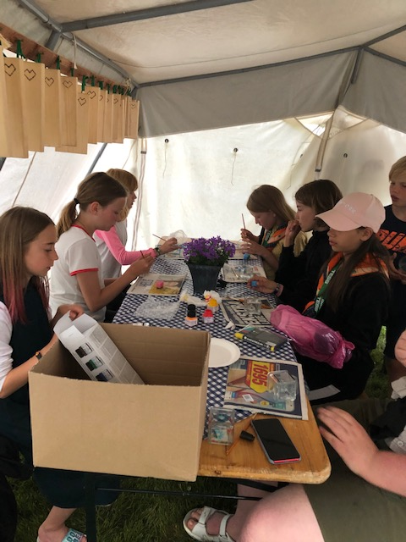
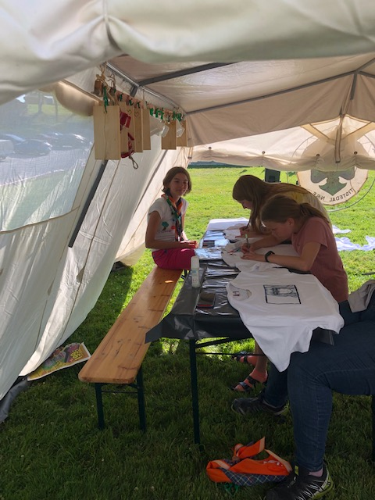
AKTIVITETER.

Slide 9
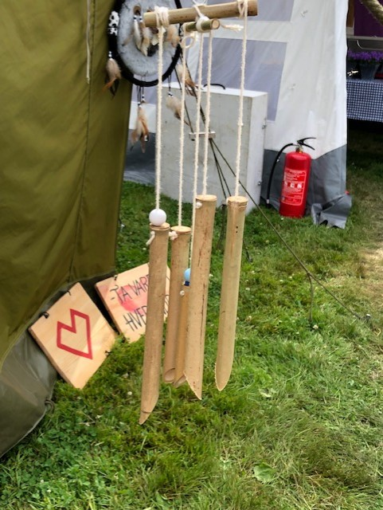
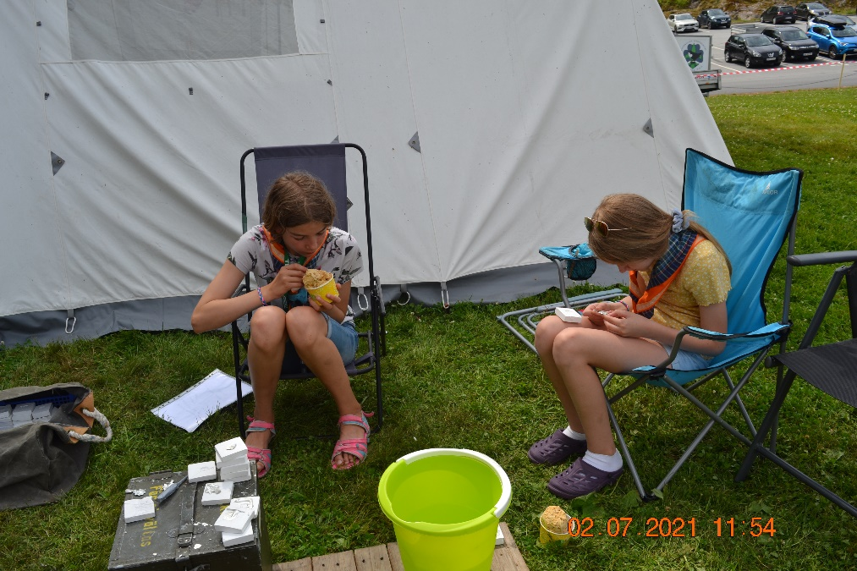
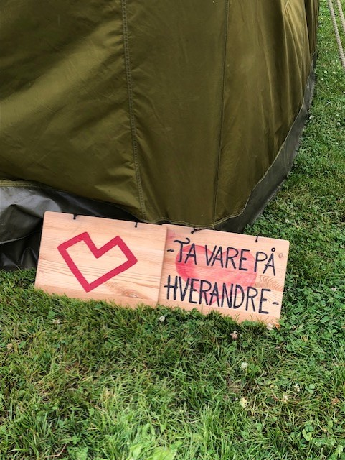
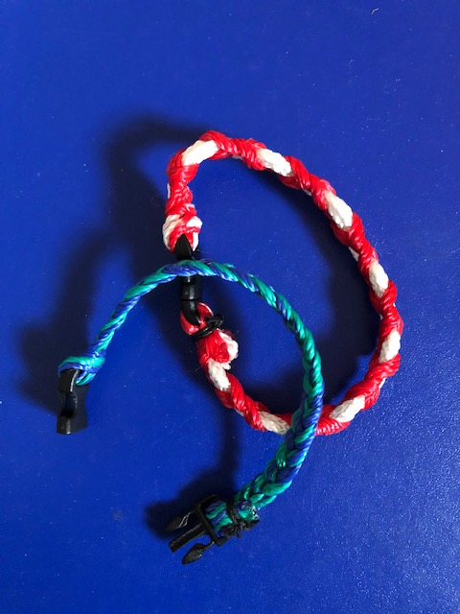
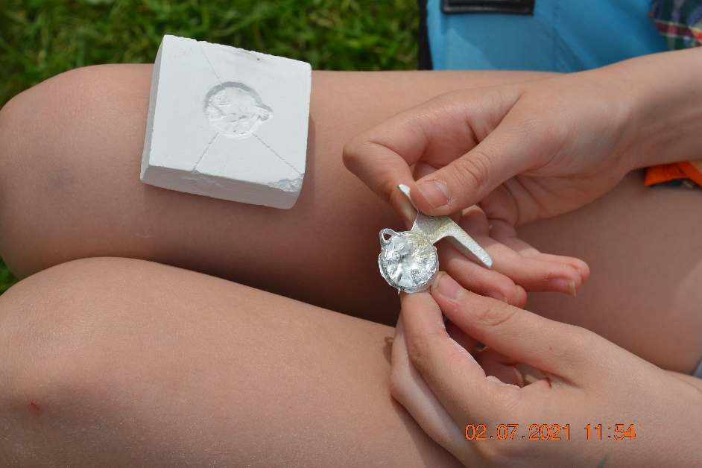
AKTIVITETER.

Slide 10
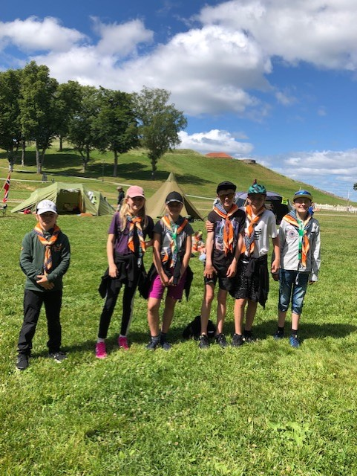
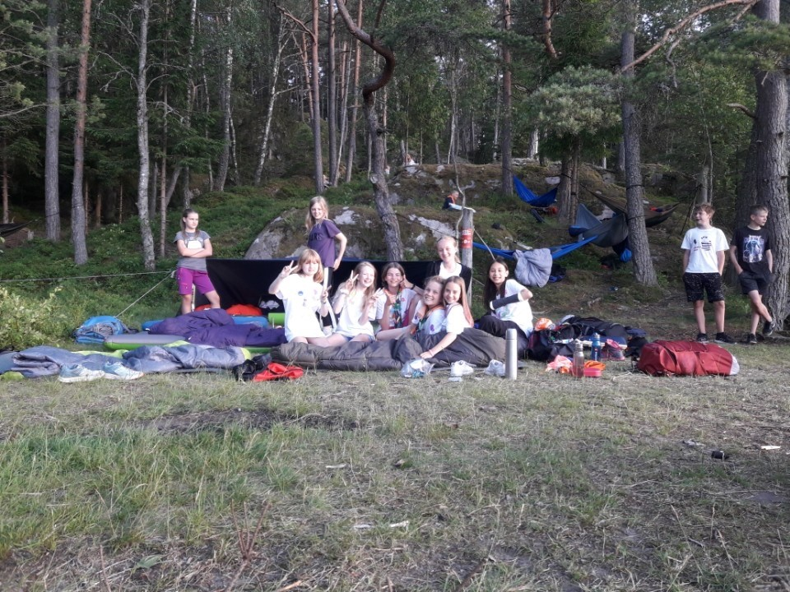
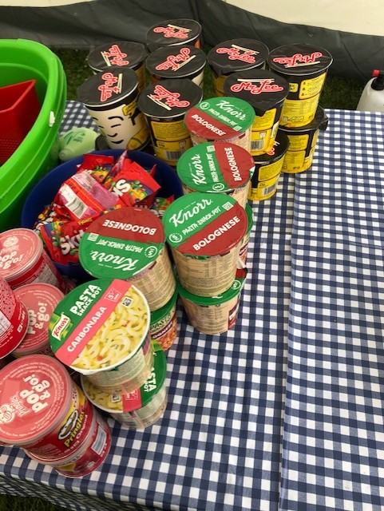
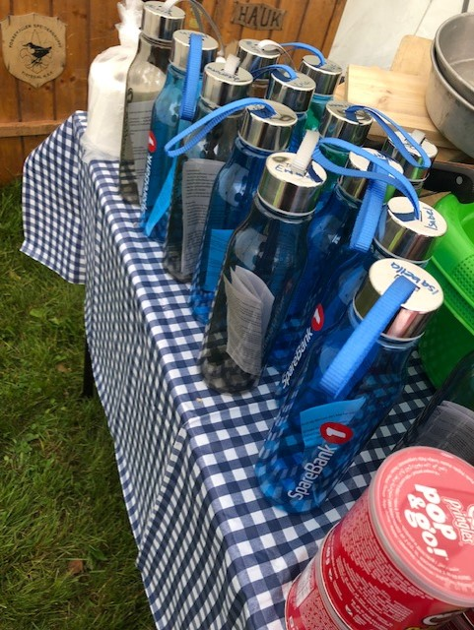
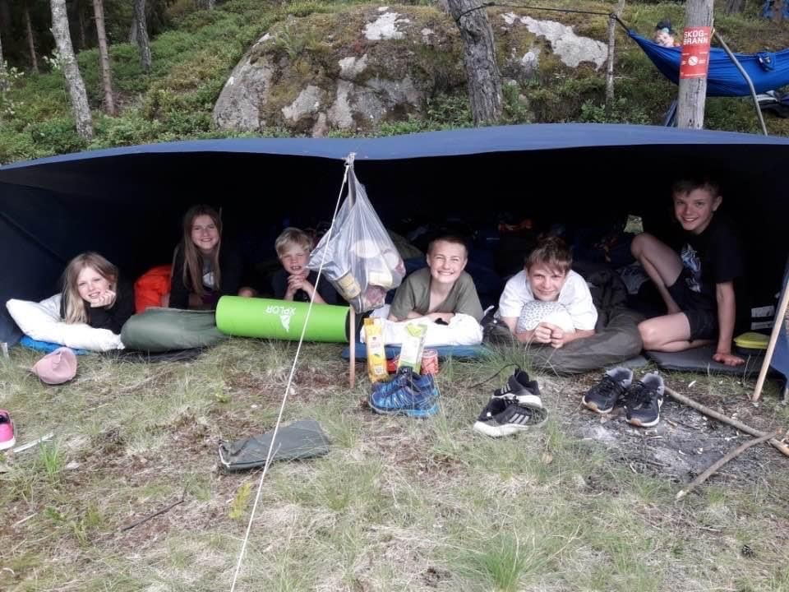
HAIK

Slide 11
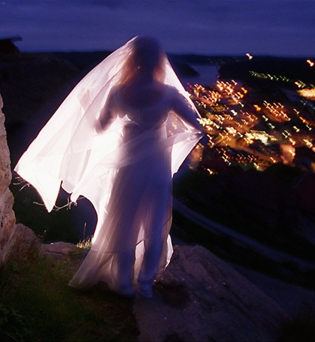
LEIRBÅL OG KVELDS-AKTIVITET MED LYSBILDER OM DEN HVITE DAMA.

Slide 12
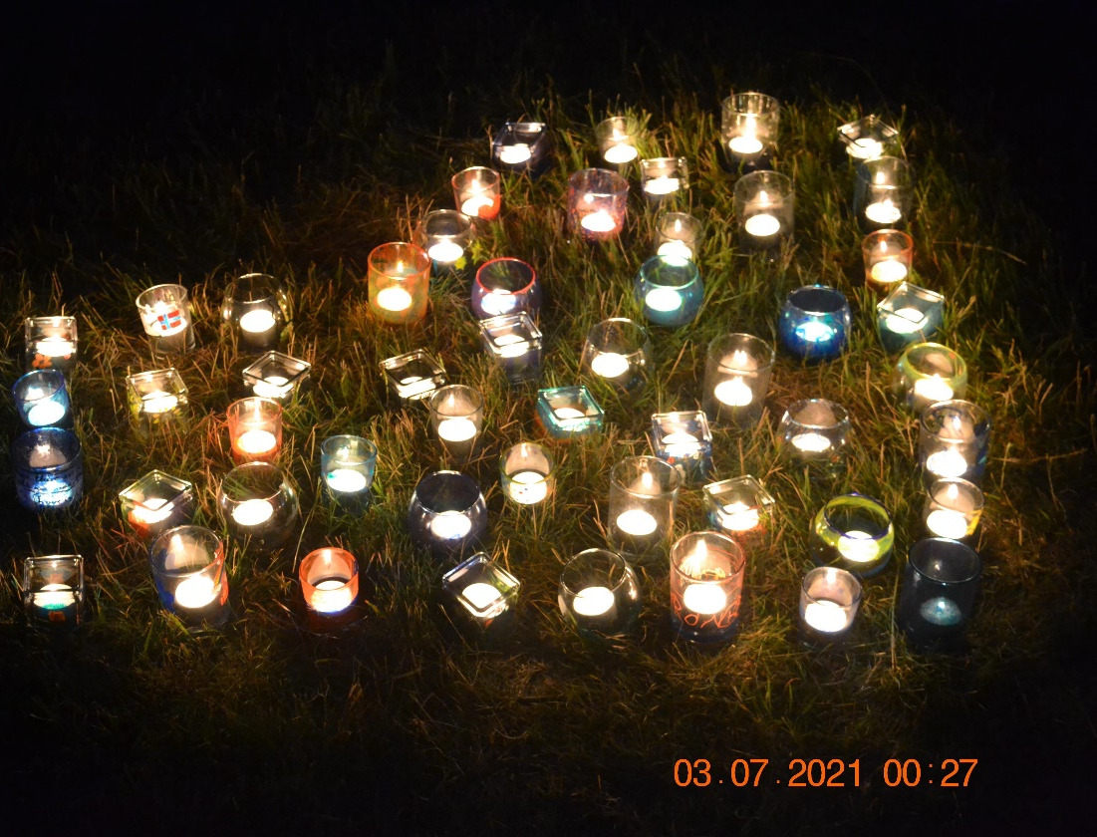
Siste kvelden/natten.
Vi tente lys i malte telyssglass og markerte vennskap på en fantastisk
vennskapsleir som snart var over.

Slide 13
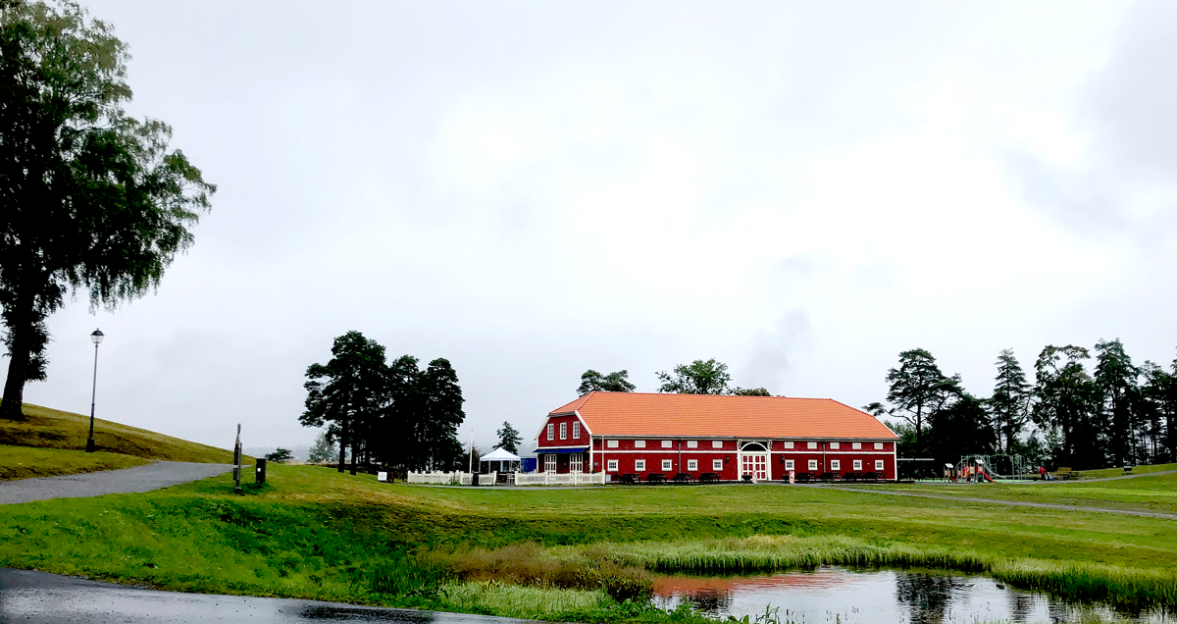
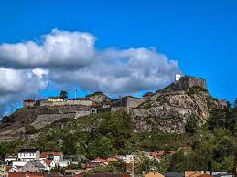
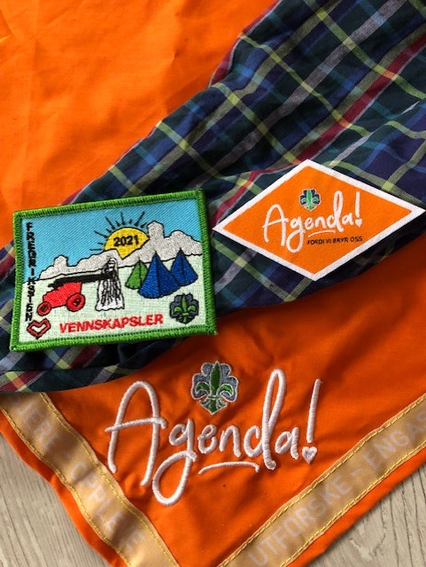
TUSEN HJERTELIG TAKK FOR OSS.

